Slide 1


Vychodiť si graf
Walking Graphs
This material is provided by the FunThink team, responsible institution:
Ludwigsburg University of Education
Unless otherwise noted, this work and its contents are licensed under a Creative Commons License (CC BY-SA 4.0). Excluded are funding logos and CC icons / module icons.

Slide 2
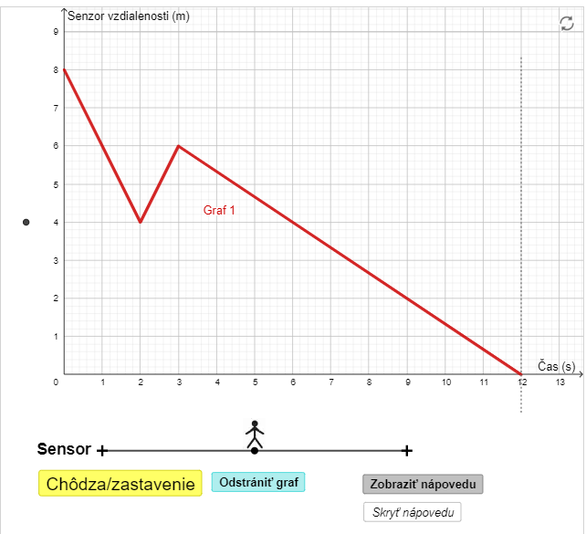
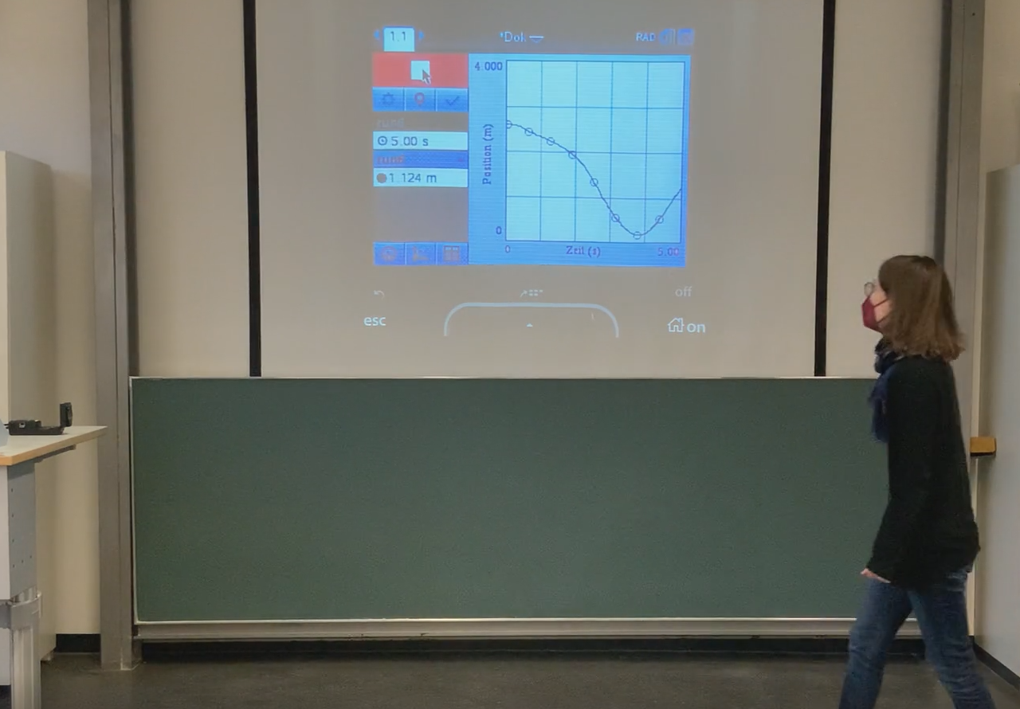
Vychodiť si graf
Zadanie úlohy 2 – graf 1

Slide 3

https://www.geogebra.org/m/pcfkaujk

Slide 4
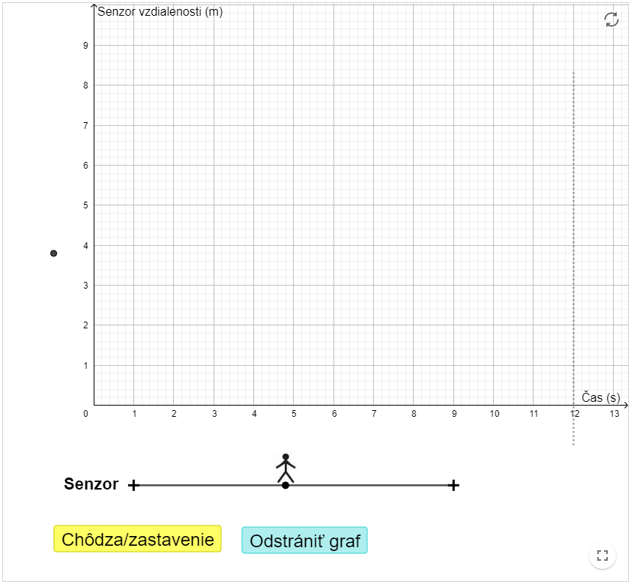
Vaša pozícia na začiatku
Toto ste vy.
Váš graf sa zaznamenáva od času 0
Pohyb
Notes:
Laufen/Stopp: Aufzeichnung wird gestartet und kann angehalten werden.
Bewegungsgraph weg: Graph wird entfernt

Slide 5
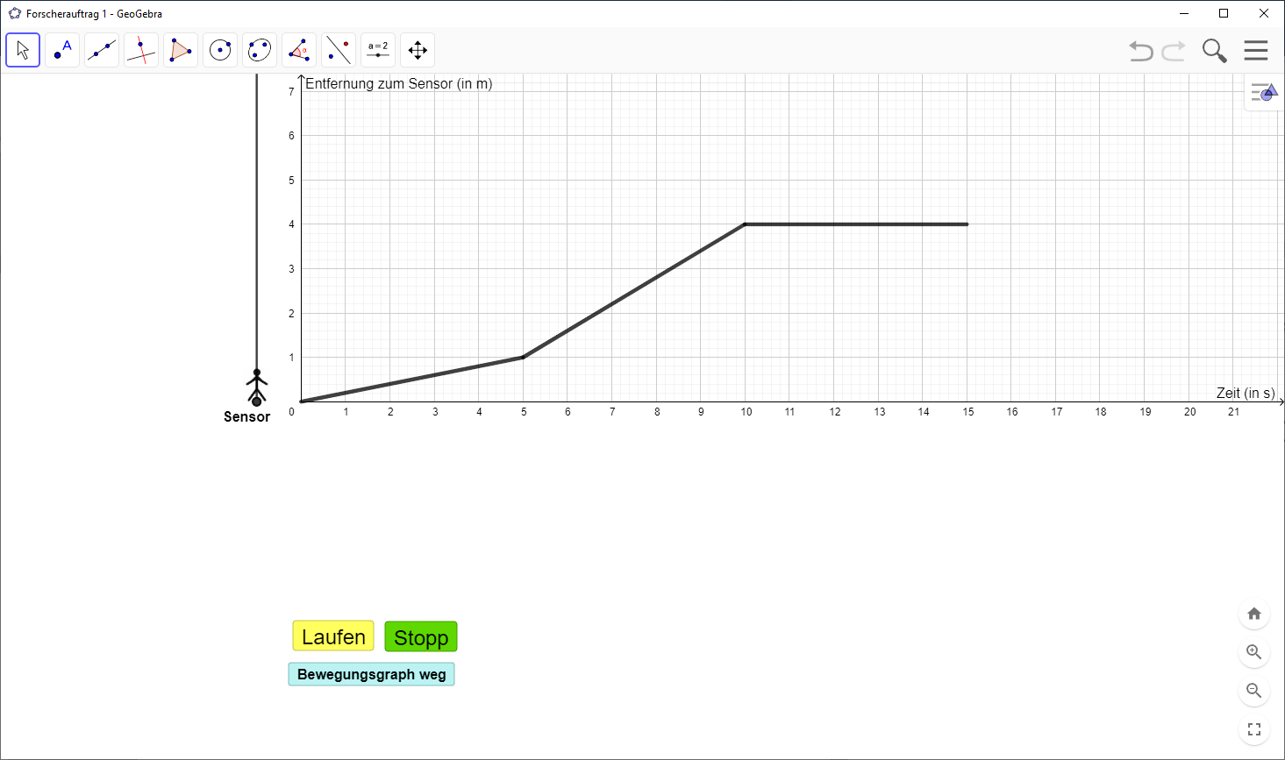

"Jazyk grafov"
Vzdialenosť od senzora (m)
③
②
④
①
Čas (s)
pohyb
Pomaly a rovnomerne sa vzďaľujem od senzora.
Rýchlo a rovnomerne sa vzďaľujem od senzora.
Najprv sa pomaly, potom čoraz rýchlejšie približujem k senzoru.
Nehýbem sa.
graf
Graf stúpa/rastie rovnomerne, pomerne pomaly.
Graf stúpa/rastie rovnomerne, pomerne strmo.
Graf je rovnobežný s osou $x$.
Graf nepravidelne klesá.
sklon
kladný
kladný
nulový
záporný

Slide 6
Ako sa tieto grafy líšia?
Argumentujte pomocou pohybov a tvaru grafov.
Vzdialenosť od senzora
Vzdialenosť od senzora
čas
čas
Lz - položka A
Notes:
Znížiť chybu: ilúzia linearity
Rozdiely: východiskový bod; rovnomerný pohyb vs. nerovnomerný pohyb; rovná čiara vs. nerovná čiara
Voliteľné:
Podobnosti: V oboch situáciách je pohyb smerom od senzora → grafy sa zväčšujú

Slide 7
Ktorý graf zodpovedá opísanému pohybu?
Začnem sa pohybovať v určitej vzdialenosti od senzora. Najprv sa od senzora vzdialim a spomalím. Potom sa pohybujem najprv pomaly a postupne čoraz rýchlejšie smerom k senzoru. V určitej vzdialenosti od senzora opäť spomalím a takmer sa zastavím. Opäť sa pomaly vzďaľujem od senzora a postupne stále viac zrýchľujem.
Vzdialenosť od senzora
Vzdialenosť od senzora
Vzdialenosť od senzora
Čas
čas
čas
①
②
③
Lz - položka A
Notes:
3

Slide 8
Ktorý graf sa nedá vychodiť?
Vzdialenosť od senzora
Vzdialenosť od senzora
Vzdialenosť od senzora
čas
čas
čas
①
②
③
Lz - položka B
Notes:
2

Slide 9
Vyjadrite sa k nasledujúcemu tvrdeniu:
"Pri tomto grafe sa pohybujete cik-cak smerom od senzora. Presne tak, ako graf vyzerá..."
Vzdialenosť od senzora
čas
Lz-položka C

